Slide 1
Thứ năm ngày 13 tháng 4 năm 2023
Tập làm văn
Luyện tập quan sát con vật

Slide 2
Khởi động

Slide 3
- Nêu cấu tạo bài văn miêu tả con vật.

Slide 4
Luyện tập
Luyện tập quan sát con vật

Slide 5
Bài 1: Đọc bài văn sau:
Đàn ngan mới nở
Những con ngan nhỏ mới nở được ba hôm chỉ to hơn cái trứng một tí.
Chúng có bộ lông vàng óng. Một màu vàng đáng yêu như màu vàng của những con tơ nõn mới guồng. Nhưng đẹp nhất là đôi mắt với cái mỏ. Đôi mắt chỉ bằng hột cườm, đen nhánh hạt huyền, lúc nào cũng long lanh đưa đi, đưa lại như có nước, làm hoạt động hai con ngươi bóng mỡ. Một cái mỏ màu nhung hươu, vừa bằng ngón tay đứa bé mới đẻ và có lẽ cũng mềm như thế, mọc ngăn ngắn đằng trước. Cái đầu xinh xinh, vàng nuột và ở dưới bụng, lủn chủn hai cái chân bé tí màu đỏ hồng. (Tô Hoài)

Slide 6
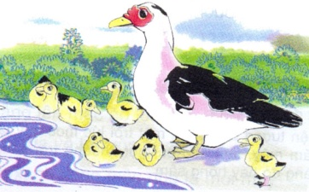
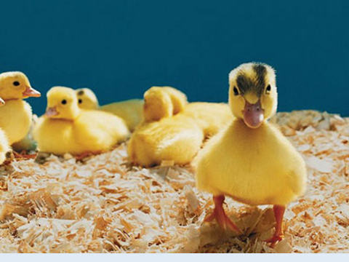
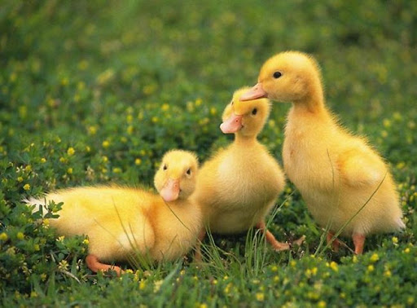

Slide 7
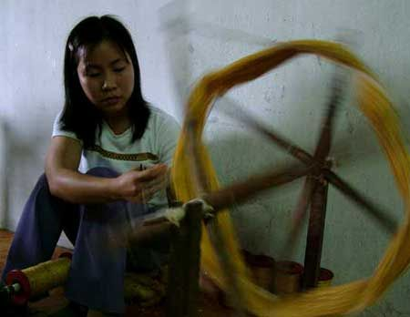
* Guồng : Cuốn sợi bằng guồng (một dụng cụ có khung tròn và tay quay)

Slide 8
Bài 2: Để miêu tả đàn ngan, tác giả bài văn trên đã quan sát những bộ phận nào của chúng? Ghi lại những câu miêu tả mà em cho là hay.
Các bộ phận | Từ ngữ miêu tả
Hình dáng
Bộ lông
Đôi mắt
Cái mỏ
Cái đầu
Hai cái chân

Slide 9
Bài 2: Để miêu tả đàn ngan, tác giả bài văn trên đã quan sát những bộ phận nào của chúng? Ghi lại những câu miêu tả mà em cho là hay.
Các bộ phận | Từ ngữ miêu tả
Hình dáng
Bộ lông
Đôi mắt
Cái mỏ
Cái đầu
Hai cái chân
chỉ to hơn cái trứng một tí
vàng óng như màu vàng của những con tơ nõn mới guồng
chỉ bằng hột cườm, đen nhánh hạt huyền, lúc nào cũng long lanh đưa đi, đưa lại như có nước
màu nhung hươu, vừa bằng ngón tay đứa bé mới đẻ và có lẽ cũng mềm như thế, mọc ngăn ngắn đằng trước.
xinh xinh, vàng nuột
lủn chủn, chân bé tí ,màu đỏ hồng

Slide 10
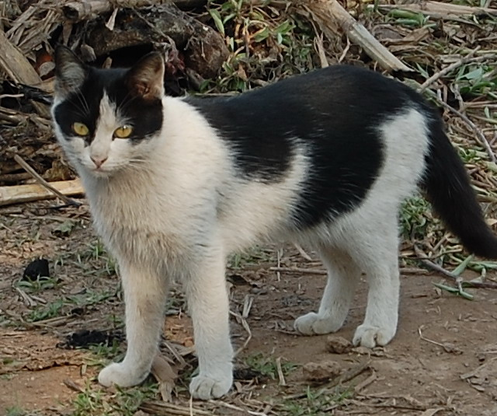
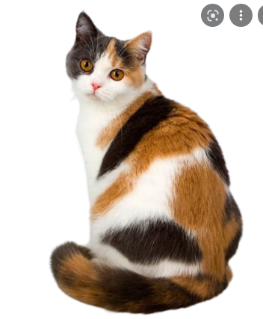
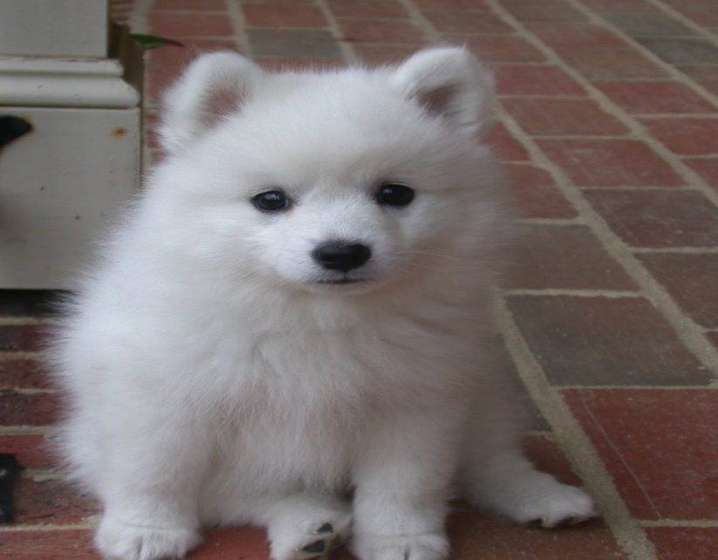
Bài 3: Quan sát các đặc điểm ngoại hình con mèo (hoặc con chó) của nhà em hoặc nhà hang xóm rồi ghi lại:

Slide 11
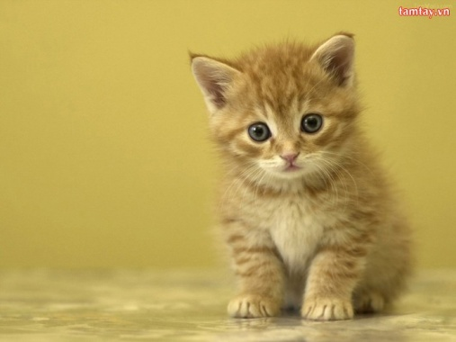
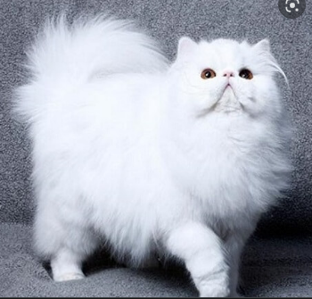
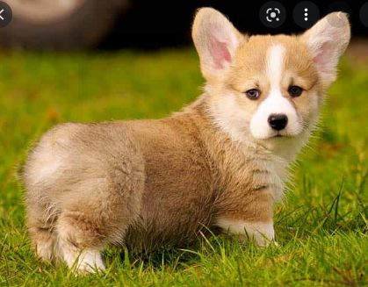
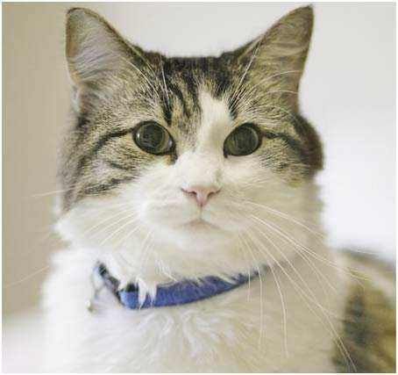
Bài 3: Quan sát các đặc điểm ngoại hình con mèo (hoặc con chó) của nhà em hoặc nhà hang xóm rồi ghi lại:

Slide 12
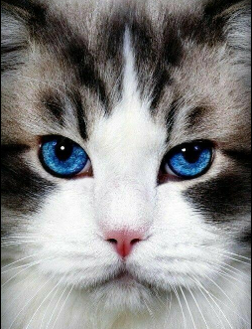
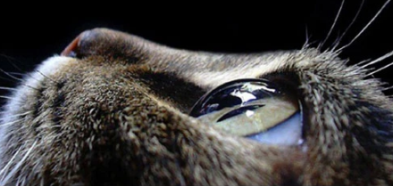
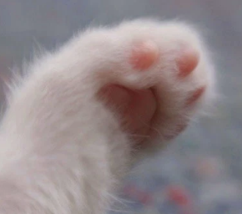
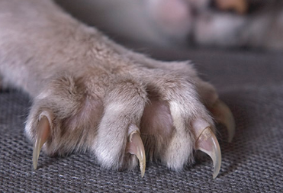
Bài 3: Quan sát các đặc điểm ngoại hình con mèo (hoặc con chó) của nhà em hoặc nhà hang xóm rồi ghi lại:

Slide 13
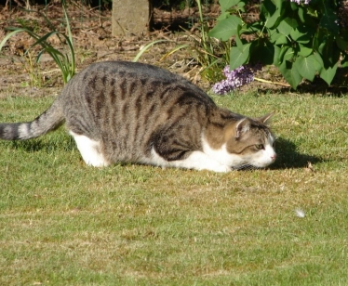
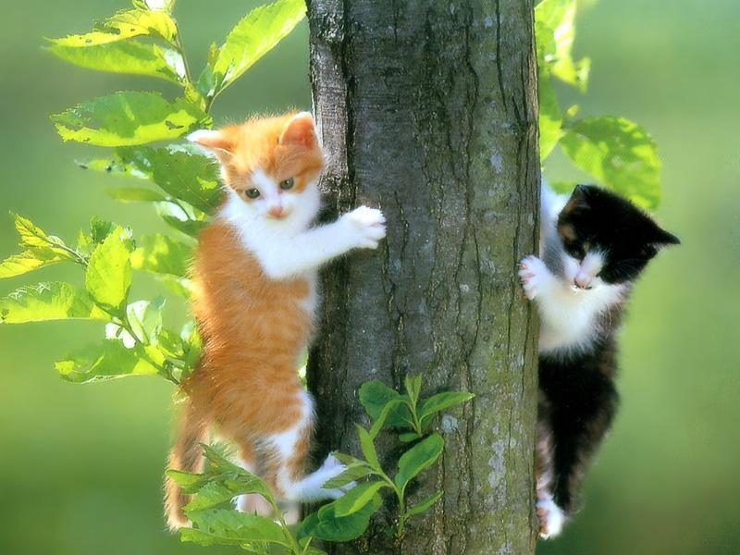
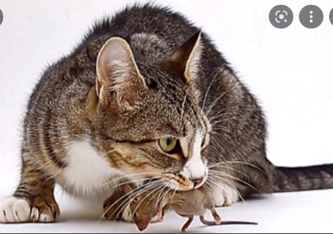
Bài 3: Quan sát các đặc điểm ngoại hình con mèo (hoặc con chó) của nhà em hoặc nhà hang xóm rồi ghi lại:

Slide 14
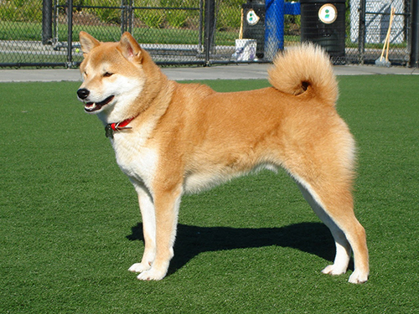
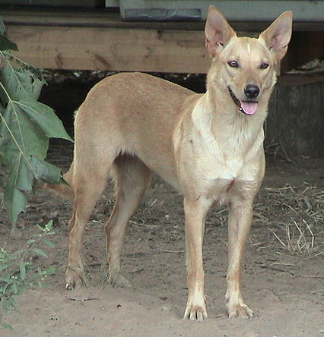
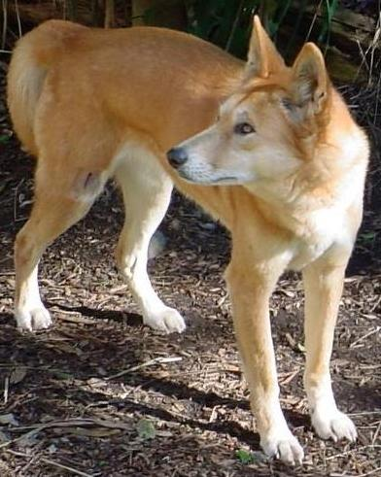
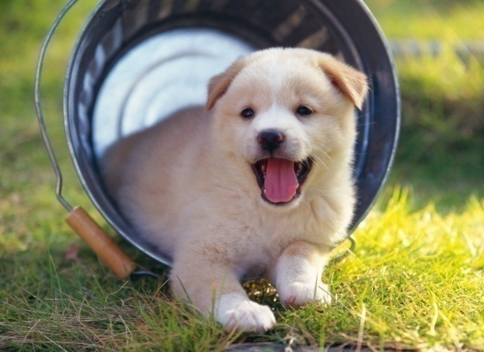
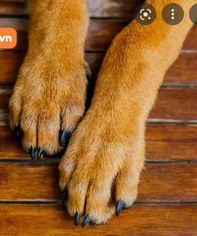
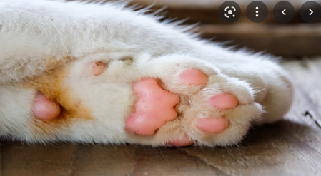
Bài 3: Quan sát các đặc điểm ngoại hình con mèo (hoặc con chó) của nhà em hoặc nhà hang xóm rồi ghi lại:

Slide 15
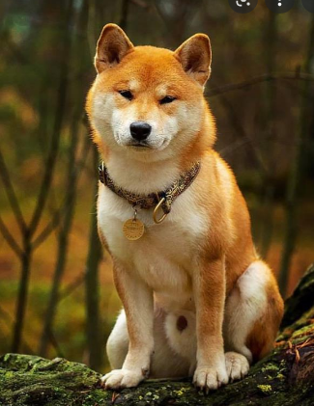
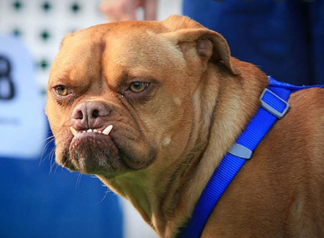
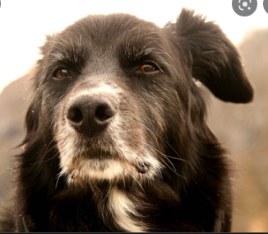
Bài 3: Quan sát các đặc điểm ngoại hình con mèo (hoặc con chó) của nhà em hoặc nhà hang xóm rồi ghi lại:

Slide 16
Các bộ phận | Từ ngữ miêu tả con mèo
Bộ lông
Cái đầu
Hai tai
Đôi mắt
Cái mũi
Bộ ria
Bốn chân
Cái đuôi
hung hung vằn đen; màu vàng nhạt; …
đen như gỗ mun; tam thể; nhị thể,…
tròn như quả cam sành; tròn to như gáo dừa;
tròn như quả bóng; …
dong dỏng; dựng đứng; rất tinh nhậy;
như hai hình tam giác nhỏ luôn vểnh lên; …
tròn như hai hòn bi ve; hai hạt nhãn; long lanh; luôn đưa đi đưa lại; …
Hếch lên, hơi hồng; đen,…
Trắng như cước, luôn vểnh lên, đen như màu lông, cứng như cước,…
Thon nhỏ, bước đi nhanh nhẹn, ngắn chùn chùn với chiếc móng sắc nhọn, …
Dài thướt tha, duyên dáng, luôn ngoe nguẩy,…

Slide 17
Bài 3: Quan sát các đặc điểm ngoại hình con mèo (hoặc con chó) của nhà em hoặc nhà hang xóm rồi ghi lại:
Các bộ phận | Từ ngữ miêu tả con chó
Bộ lông
Cái đầu
Hai tai
Đôi mắt
Cái mũi
Bộ ria
Bốn chân
Cái đuôi
toàn thân màu đen; màu xám ; lông vàng mượt;
trông như yên xe ngựa; …
tai to; mỏng; luôn cụp về phía trước; rất thính; hai tai như hai cái lá mít nhỏ dựng đứng; …
trong xanh như nước biển; mắt đen pha nâu;
luôn khịt khịt để đánh hơi, …
râu ngắn, cứng và mọc quanh mép, …
chân cao, gầy với những chiếc móng đen sắc,...
đuôi dài, cong cong luôn ngoe nguẩy,…

Slide 18
Bài 4: Quan sát và miêu tả các hoạt động thường xuyên của con mèo (hoặc con chó) nói trên:
Hoạt động của mèo | Hoạt động của chó

Slide 19
Hoạt động của mèo | Hoạt động của chó
- Luôn quấn quýt bên người
- Mỗi lần có người về là vẫy đuôi mừng rối rít
- Nũng nịu dụi đầu vào chân em như đòi bế
- Nhảy chồm lên em
- Ăn nhỏ nhẹ, khoan thai, từ ngoài vào trong
- Ăn nhanh, vừa ăn vừa gầm gừ như sợ bị mất phần
- Bước đi nhẹ nhàng, rón rén
Đi rón rén, nhẹ nhàng
- Nằm im thin thít rình chuột
- Nằm im, mắt lim dim giả vờ
ngủ
- Vờn con chuột đến khi chết mới ăn
- Chạy rất nhanh, hay đuổi gà, vịt
- Nằm, sưởi nắng hay lấy tay rửa mặt
- Giữ nhà, có người lạ sủa ầm ĩ

Slide 20
* Viết đoạn văn quan sát con vật.
Tả hoạt động của con mèo
Con mèo nhà em đã nuôi từ rất lâu. Những ngày nắng ấm, chị thường hay ra sân nằm cạnh gốc cau, phơi cái bụng trắng hồng ra đón nắng. Đôi mắt lúc nào cũng ra vẻ lim dim ngắm nhìn những tàu cau đong đưa giữa vòm trời cao xanh. Thỉnh thoảng chị cũng hay đùa nghịch với chú cún con. Vật lộn đuổi bắt chán, chị lại phóng mình bám vào cây cau, thoăn thoắt trèo. Nhoáng một cái đã thấy chị ở tít trên ngọn cau, ngoái đầu nhìn chú cún con đứng dưới gốc sủa ầm ĩ. Chị thật đáng yêu.

Slide 21
* Viết đoạn văn quan sát con vật.
Tả hoạt động con chó
Con Vện nhà em rất khôn. Mỗi lần có người lạ đến, chú thường phóng ra trước, đứng chắn ở cổng, sủa ầm ĩ, đợi người nhà bước ra mới thôi sủa. Thấy con chó vằn vện, ai cũng sợ. Nhưng con Vện hiền và biết điều lắm. Khách lạ chẳng bao giờ chú cho qua cửa, đứng chặn lại, đợi chủ nhà ra, chú mới chịu nhường lối. Còn khách thân quen, Vện nhảy cẫng lên, cái đuôi thì ngoe nguẩy. Có lúc còn đưa chân trước cho khách cầm rung rung một cách điệu nghệ. Y hệt như kiểu bắt tay của người lớn khi gặp nhau vậy. Em rất yêu Vện.

Slide 22
Giáo viên: Trần Công Hiến
Tạm biệt các em,
hẹn gặp lại!

Slide 23
Chúc các em học tốt

